Slide 1
화상회의장비 도입제안서
Poly Studio 시리즈

Slide 2
목차
화상회의 접속방법
  BYOD
  VCS
규모별 장비소개
  Poly Studio V 시리즈
  Poly Studio X 시리즈
  Poly Studio G 시리즈
접속서비스 및 부가장비
  SmartMeeting Service
  제어기기 등
Why TRYS

Slide 3
화상회의장비 소개

Slide 4



화상회의 장비
화상장비, 두가지 형태
  BYOD용 화상장비
    PC가 통신접속 - Zoom, Teams 등의 PC 어플리케이션
    화상장비를 PC에 연결(USB 케이블)
    구성요소: 카메라, 마이크, 스피커
    Poly Studio V시리즈(일체형) 및 G 시리즈(패키지형)
    상대적으로 낮은 가격대
  화상회의 시스템(VCS)
    화상장비가 통신접속 - Teams, Zoom, Google, H.323, SIP 외
    화상장비에 네트워크(랜선) 연결
    구성요소: 카메라, 마이크, 스피커 , CODEC(본체)
    Poly Studio X 시리즈(일체형) 및 G 시리즈(패키지형)
    BYOD 방식도 지원
구성 비교
BYOD
Internet
Zoom
Teams
Google
Webex
그 외 모든 어플
Poly Studio V 시리즈(BYOD전용)
Poly Studio X 시리즈 및 G시리즈
PC
Internet
Zoom
Teams
Google
Webex
VCS
VCS
Poly Studio X 시리즈
Poly Studio G 시리즈

Slide 5
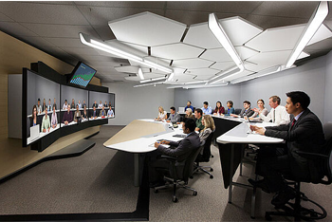

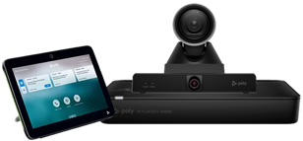


HP Poly 규모별/종류별 화상회의 장비
~6인 규모 회의실 | ~12인 규모 회의실 | ~18인 규모 회의실
BYOD용 장비 - 노트북이나 데스크탑에 연결하여 사용
Studio V12 | Studio V52 | Studio V72
VCS(Video Conference System) – 통신기능이 있어서 장비간 상호접속, BYOD 모드도 지원
Studio X32 | Studio X52 | Studio X72
패키지 시스템 | 인티그레이션
주장치(CODEC) | 주장치(CODEC)
Studio G62 G7500 | Studio G62 G7500
주변기기 | 제3자 제품 주변기기
카메라: E360, E60, E70 마이크: Studio Mic, Studio A2 스피커폰: Sync 시리즈 컨트롤러: TC10 | 카메라: Poly, Sony, Vaddio 외 마이크: 슈어, 젠하이저 외 믹서: 슈어, 베링거, 야마하 외 스피커: 국내, 해외 모든 브랜드 컨트롤러: AMX, Extron 외

Slide 6
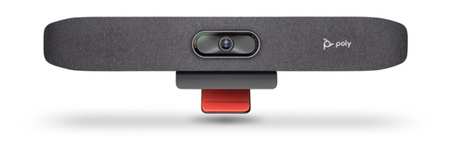
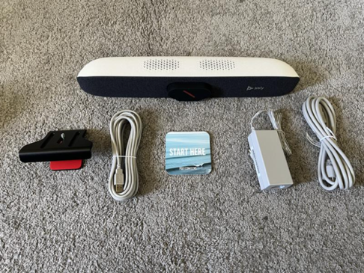
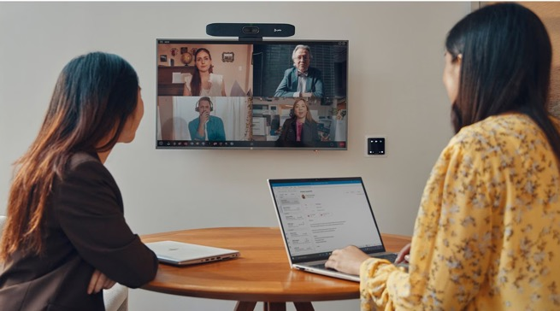
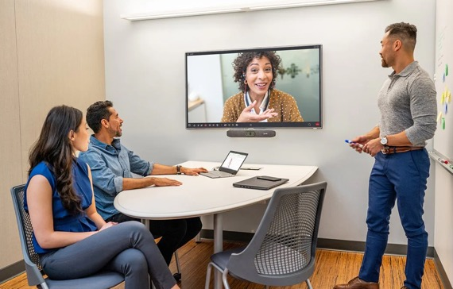
Poly Studio V12
포커스룸 및 약 ~6 인 규모의 소회의실용 일체형 BYOD 장비
카메라: 4K 5배 디지털 줌, 발언자, 인물, 그룹 자동추적 및 수동제어
마이크: 내장마이크, Studio A2마이크 1개(선택)
스피커: 내장 듀얼 스피커
제어: 블루투스 리모컨(선택)
PC와 USB케이블로 연결하며, PC어플리케이션에 따라 다양한 화상회의 구현(Zoom, MS Teams, Google Meets 외)
BYOD

Slide 7
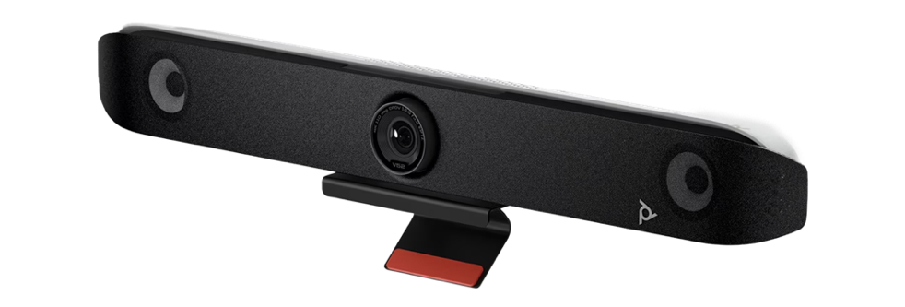
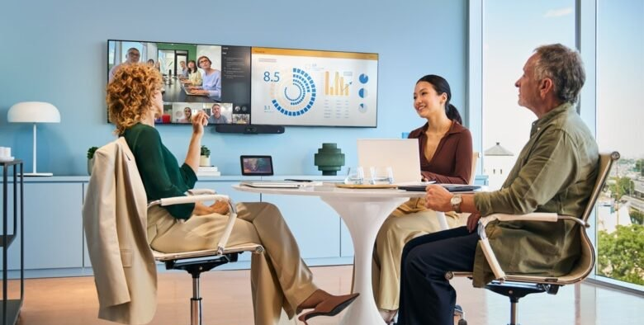
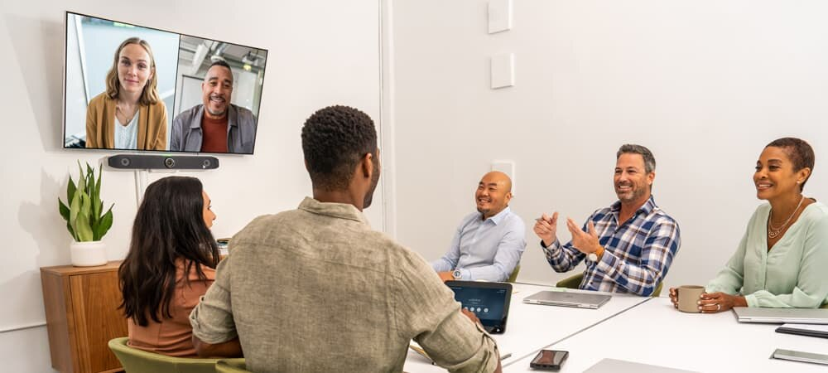
Poly Studio V52
약 ~12 인 규모의 중회의실용 일체형 BYOD 장비
카메라: 4K 20MP 5배 디지털 줌, 발언자, 인물, 그룹 자동추적 및 수동제어
마이크: 내장마이크, Studio A2 Mic(선택), Studio Mic(선택)
스피커: 내장 스테레오 스피커, 79dB
제어: 블루투스 리모컨, TC10 컬러터치 컨트롤러(선택)
PC와 USB케이블로 연결하며, PC어플리케이션에 따라 다양한 화상회의 구현(Zoom, MS Teams, Google Meets 외)
BYOD

Slide 8
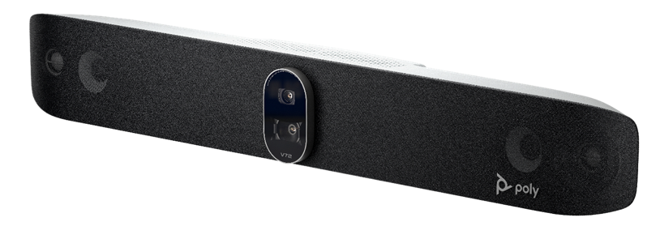
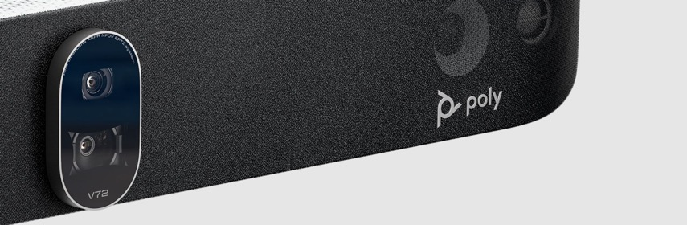
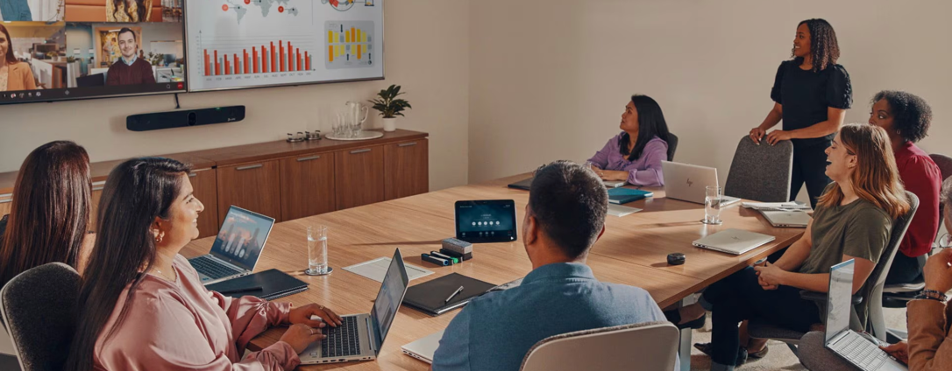
Poly Studio V72
약 ~18 인 규모의 중대 회의실용 일체형 BYOD 장비
카메라: 4K 듀얼렌즈, 7.3배 디지털 줌, 발언자, 인물, 그룹 자동추적 및 수동제어
음성입력: 내장마이크, IP Table Mic(선택), Studio A2 Mic(선택) 및 3.5mm 입력
음성출력: 내장 스테레오 스피커, 3.5mm 스테레오 출력
제어: TC10 컬러터치 컨트롤러(선택), 리모컨(선택)
PC와 USB케이블로 연결하며, PC어플리케이션에 따라 다양한 화상회의 구현(Zoom, MS Teams, Google Meets 외)
BYOD

Slide 9
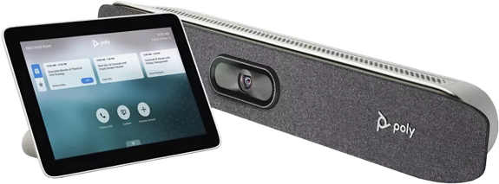
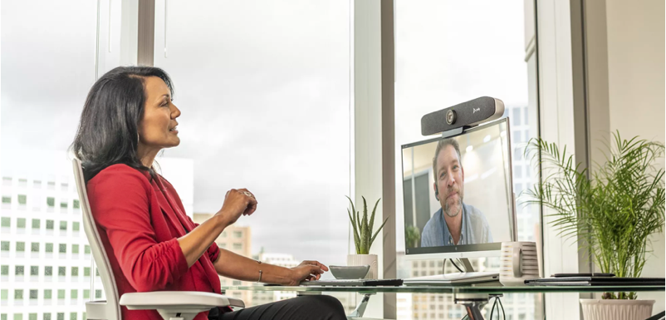
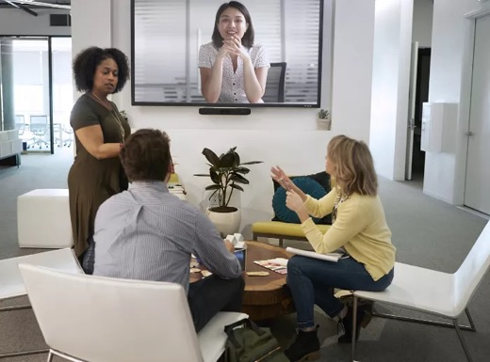
Poly Studio X32
약 6인 규모 소회의실용 화상회의 시스템
영상CODEC 내장, PC나 노트북 없이도 줌, 팀즈, H.323, SIP로 직접 연결
본체, 4K 카메라, 마이크, 스피커 일체형, 인물 및 음성추적 기본
Zoom, MS Teams 등 11개의 서비스모드
  표준기반 화상회의 외에 Zoom 및 MS Teams에 최적화된 기능 제공
  Zoom의 경우, Zoom Rooms 라이선스 필요
  Teams의 경우, Teams Room 라이선스 필요
BYOD 모드 지원 – USB를 통하여 노트북이나 PC에 연결하여 화상회의 가능
  스피커, 마이크, 카메라 공유
VCS

Slide 10
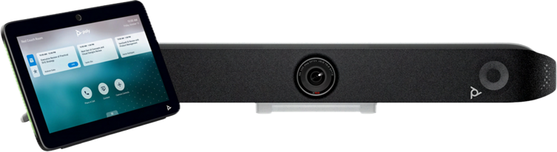
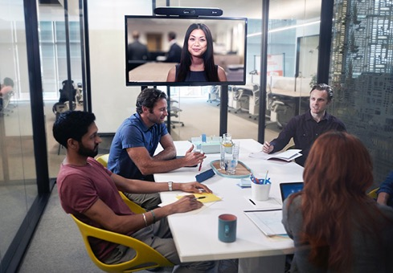
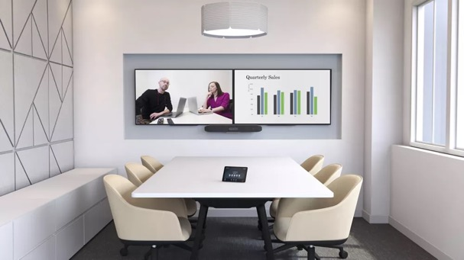
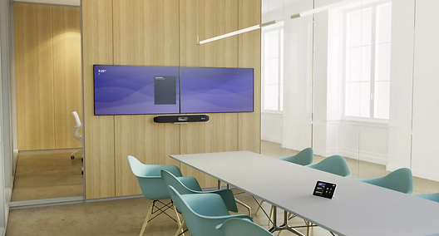
Poly Studio X52
VCS
약 12인 규모 회의실용 화상회의 시스템
영상CODEC 내장, PC나 노트북 없이도 줌, 팀즈, H.323, SIP로 직접 연결
본체, 4K 카메라, 마이크, 스피커 일체형이며 인물 및 음성추적 기본
Zoom, MS Teams 등 11개의 서비스모드
  표준기반 화상회의 외에 Zoom 및 MS Teams에 최적화된 기능 제공
  Zoom의 경우, Zoom Rooms 라이선스 필요
  Teams의 경우, MS Teams Room 라이선스 필요
BYOD 모드 지원 – USB를 통하여 노트북이나 PC에 연결하여 화상회의 가능
  스피커, 마이크, 카메라 공유

Slide 11
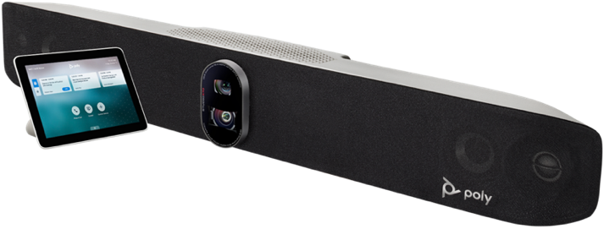
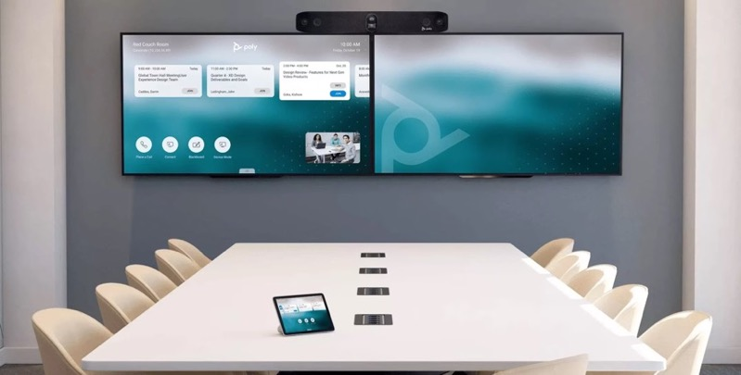
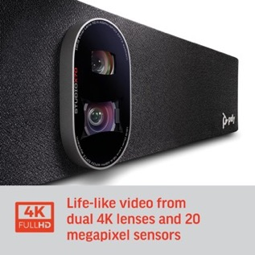
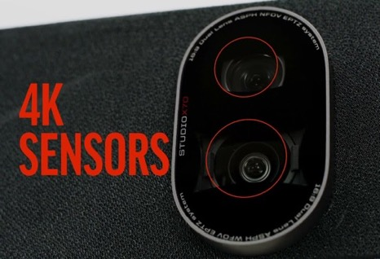
Poly Studio X 72
약 18인 규모 회의실용 화상회의 시스템
영상CODEC 내장, PC나 노트북 없이도 줌, 팀즈, H.323, SIP로 직접 연결
본체, 4K 듀얼렌즈, 마이크, 스피커 일체형이며 인물 및 음성추적 기본
Zoom, MS Teams 등 11개의 서비스모드
  표준기반 화상회의 외에 Zoom 및 MS Teams에 최적화된 기능 제공
  Zoom의 경우, Zoom Rooms 라이선스 필요
  Teams의 경우, Teams Room 라이선스 필요
BYOD 모드 지원 – USB를 통하여 노트북이나 PC에 연결하여 화상회의 가능
  스피커, 마이크, 카메라 공유
VCS

Slide 12
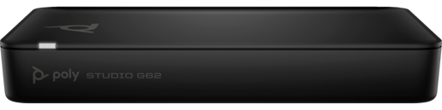
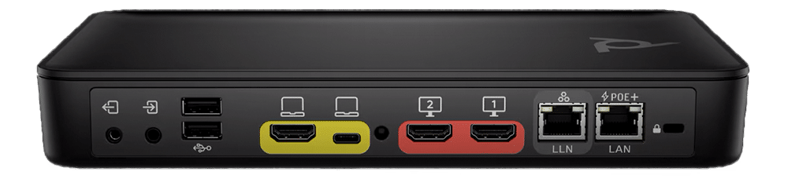
Poly Studio G62 – 패키지형
장비개요
  중회의실, 대회의실 및 화상전용회의실을 구축하기 위한 화상회의 주장치
  CODEC라고 부르기도 하며, 이를 중심으로,
  카메라, 마이크, 스피커, 디스플레이, 문서공유기기 및 컨트롤러를 연결하고, 이더넷으로 통신합니다.
프로토콜
  국제표준: H.323, SIP
  접속서비스: Zoom Rooms, MS Teams Room, Google Meet, Ring Central, 외 약 10가지
영상입력
  카메라: Studio E70, Studio E60, Studio E360 및 USB 영상
  자료입력 혹은 보조카메라: HDMI 입력
영상출력
  Dual Ports – 인물화면, 자료화면
  TV and/or Projector
음성입력
  마이크: IP Table Mic(max 3), Studio A2 Mic(max8), 3.5mm 스테레오, USB 오디오
  HDMI: 자료와 함께 음성입력
음성출력
  3.5mm 스테레오 출력, USB 오디오, HDMI 음성출력(TV외)
장비제어
  TC8 혹은 TC10 컬러터치 컨트롤러
  API 제공으로 제3자 솔루션(통합제어 등)
VCS

Slide 13




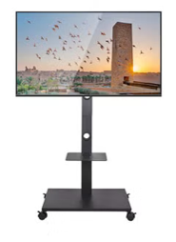



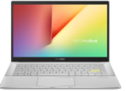

Poly Studio G62 구성도(IP Table Mic 사용사례)
Display #1
Display #2
Camera option
(Studio E60, E70, E360))
HDMI
HDMI
IP Table Mic
혹은 Studio A2 Mic
CODEC
(Studio G62)
Studio Net Switch
비디오/HDMI
HDMI
오디오
네트워크(Ethernet)
TC10 컨트롤러
자료공유 노트북
Ethernet, PoE
HUB Switch
Internet
Ethernet
Zoom
Teams
Google
VCS

Slide 14
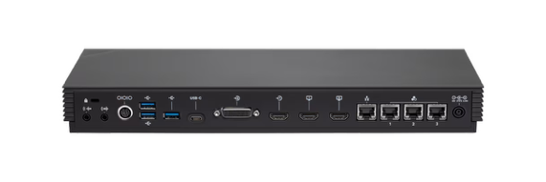
Poly G7500 - 패키지형
장비설명
  중회의실, 대회의실 및 화상전용회의실을 구축하기 위한 화상회의 주장치
  CODEC라고 부르기도 하며, 이를 중심으로,
  카메라, 마이크, 스피커, 디스플레이, 문서공유기기 및 컨트롤러를 연결하고, 이더넷으로 통신합니다.
프로토콜
  국제표준: H.323, SIP
  접속서비스: Zoom Rooms, MS Teams Room, Google Meet, Ring Central, 외 약 10가지
영상입력
  카메라: Studio E70, Studio E60, Studio E360, EagleEye IV 및 USB 영상
  자료입력 혹은 보조카메라: HDMI 입력
영상출력
  Dual Ports – 인물화면, 자료화면
  TV and/or Projector
음성입력
  마이크: IP Table Mic(max 3), Studio A2 Mic(max8), 3.5mm 스테레오, USB 오디오
  HDMI: 자료와 함께 음성입력
음성출력
  3.5mm 스테레오 출력, USB 오디오, HDMI 음성출력(TV외)
장비제어
  TC8 혹은 TC10 컬러터치 컨트롤러
  API 제공으로 제3자 솔루션(통합제어 등)
Studio G62 와 차이점
  카메라 포트: EagleEye IV 포트(HDCI) 지원
  마이크 포트/LLN: 3개의 스튜디오넷 허브 내장(마이크 3개 혹은 E70 카메라와 IP Table Mic 2개 연결, 혹은 Studio Net 외장허브로 연장 가능
VCS

Slide 15
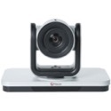

Poly G7500 구성도(IP Table Mic 사용사례)
Display #1
Display #2
Camera option
(Studio E60, E70, E360))
EagleEye IV Camera
HDCI
Studio Net Switch
HDMI
HDMI
IP Table Mic
혹은 Studio A2 Mic
CODEC
(G7500)
비디오/HDMI
HDMI
오디오
네트워크(Ethernet)
TC10 컨트롤러
자료공유 노트북
Ethernet, PoE
HUB Switch
Internet
Ethernet
Zoom
Teams
Google
VCS

Slide 16
접속서비스 및 부가장비

Slide 17
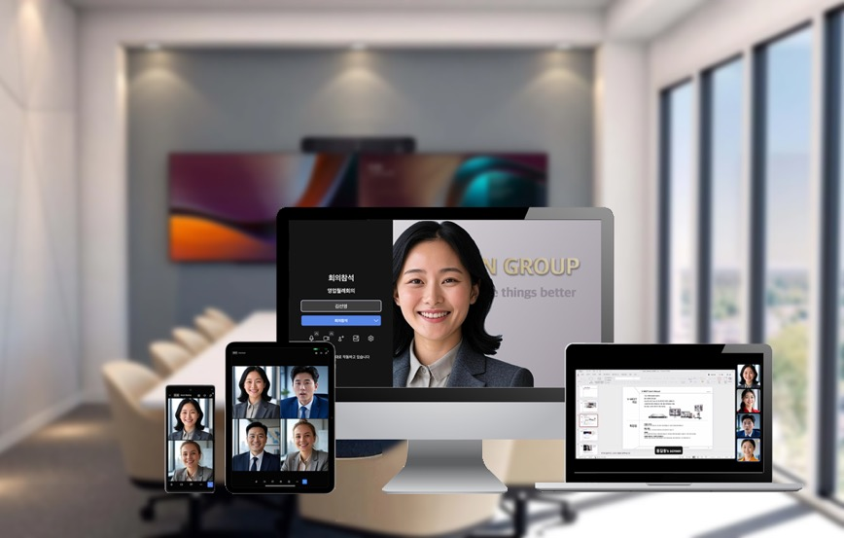
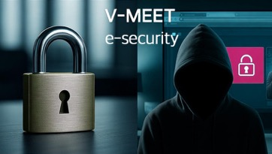
V-MEET 구축형 영상회의
V-MEET(브이밋)은,
  Zoom, MS Teams 등과 유사한 방식이지만, 회사 내부에 자체서버를 설치
  100% WebRTC – 웹브라우저를 통하여 완벽한 화상회의
  동시접속 100자 기본, 회의실 수 50개
  공인 도메인을 통하여 회사 내부/외부 접속
  로컬 도메인을 채용하면 완전한 폐쇄망에서 운영
혁신적인 간편성과 쉬운 사용
  첫 화면에서 바로 회의실 생성
  친숙한 유저인터페이스
  유용한 회의도구
장점
  최고의 보안 – 보안프로토콜은 기본, 서버의 위치! 회사 내에 설치됩니다.
  업계 최고의 품질 – 유선, 무선환경에서 실질적 1080p 통신
  쉽고 편하며, 유용한 회의 인터페이스
  충분한 용량 – 서버에 따라 더욱 큰 회의 지원
  Poly V 시리즈, X 시리즈 화상장비와 연동
  소규모 회사의 경우, 트라이스가 운영하는 클라우드형 접속서비스 제공(별도문의)

Slide 18
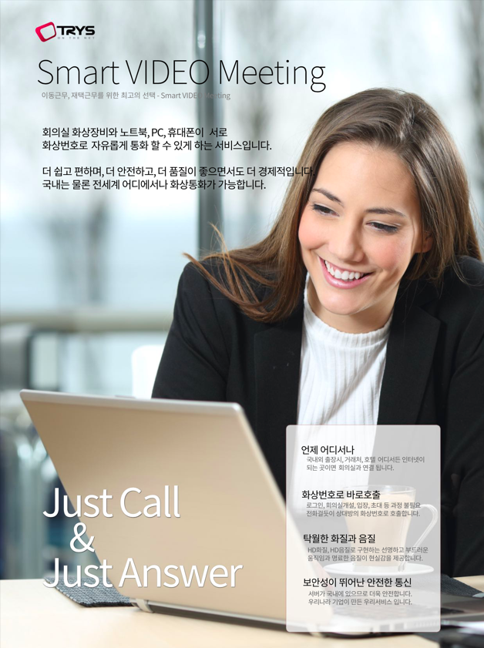
SmartMeeting 서비스
SmartMeeting
  국제표준 기반 글로벌 화상회의 접속서비스 - H.323, SIP
  화상전화번호 부여
  다자간 동시접속
  방화벽 우회
  지사, 현장, 재택근무, 이동중이나 출장지에서 화상접속
접속방법
  각 단말기에 화상번호 부여: 회의실용 화상장비, 노트북, PC 외
  화상번호를 다이얼하여 상대방과 1:1 접속 혹은 회의실로 다자접속
장점
  국제표준기반 화상회의장비 지원
  국내.외 구분 없이 사용
  방화벽의 제약 없이 자유롭게 통화
  장비 자체에 부여되는 번호이므로 예약없이 언제든 바로 호출, 응답
  업계 최고화질, 최고음질(Zoom, Teams, Google Meet 대비)
  국제표준, 회의실장비와 접속가능
  융통성 있는 계약단위: 한개 단위, 월간 혹은 연간계약

Slide 19
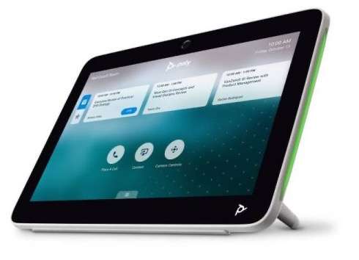
회의제어 부가장비
컬러터치 컨트롤러
  Studio X 시리즈 및 G7500에 기본옵션으로 제공
  TC10: 10인치 컬러터치 컨트롤러/스케줄러
  TC8: 8인치 컬러터치 컨트롤러
블루투스 리모컨
  Studio V12, Studio V52 등에 사용되는 리모컨
  전화걸기/받기, 카메라조절, 음향조절, 입력선택 등
  카메라 위치 저장, 원터치로 카메라호출
카메라 컨트롤러
  Audio Mixer 와 연동하여 마이크를 켠 사람에게 카메라 이동
  제3자 개별 마이크 채용 시 적용
LAMB(Look-At-Me Button)
  카메라를 호출하는 개인용 무선 버튼, 맞춤제작
  IR 방식 및 RF방식으로 제공
Poly TC10

Slide 20
Why TRYS
One-stop Shopping
  HP Poly(폴리콤)을 비롯하여 다양한 벤더의 상품을 제공합니다.
  화상, 음성 및 자료공유 솔루션을 고객에 따라 제공합니다.
  하드웨어 상품 뿐 아니라 솔루션과 서비스상품을 일괄 제공합니다.
Non-stop Service
  30년의 노하우로 장애를 근본적으로 해결해 드립니다.
  장애처리 뿐 아니라 고객에게 가장 적합한 솔루션, 서비스, 상품을 제안합니다.
  장비대여, 유지보수 등 종합서비스 제공
SmartMeeting 클라우드 서비스
  글로벌 화상전화국 운영 – 화상전화번호 제공
  음성, 화상 다자간 접속서비스 제공
Smart VBX
  구축형 화상교환기 제공
  다자간 접속 솔루션 동시제공
TRYS OTN
화상제품
HP Poly
Cisco
LifeSize
음성제품
HP Poly
-Polycom
-Plantronics
클라우드서비스
H.323/SIP Bridging
Gateway
Call Managing
상품개발
Video Exchange
Endpoint
App for Mobile

Slide 21


